Slide 1
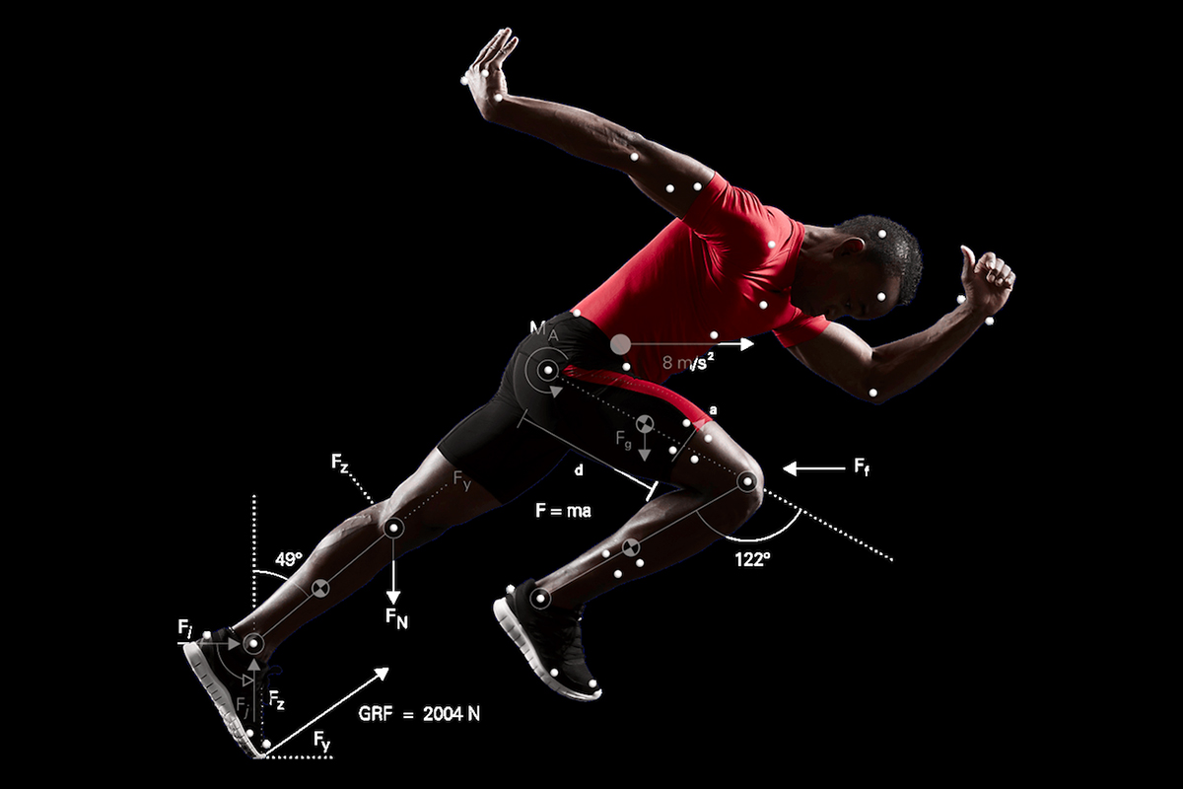
Biyomekanik
Dr. Öğr. Üyesi Ali Tekin GÜNER

Slide 2
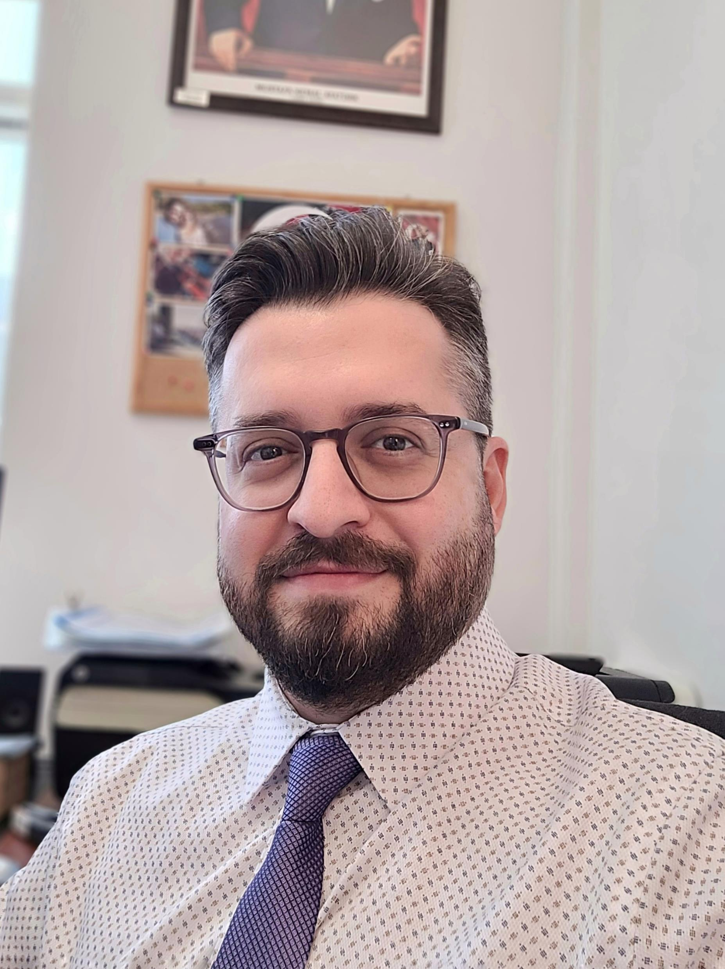
Dr. Öğr. Üyesi Ali Tekin GÜNER
Makine Mühendisi
Pamukkale Üniversitesi
Teknoloji Fakültesi
Biyomedikal Mühendisliği Bölümü
E-posta: alitekinguner@pau.edu.tr
Tel: (0258) 296 4171

Slide 3
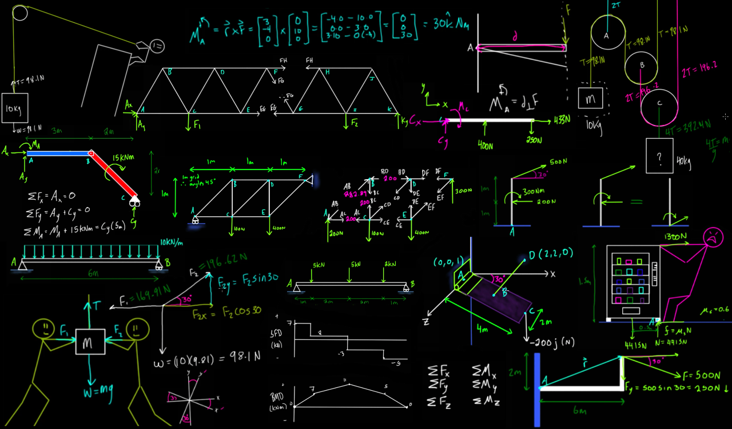
4. BÖLÜM
Biyostatik – Kuvvet, moment, denge, gerilme ve mukavemet

Slide 4
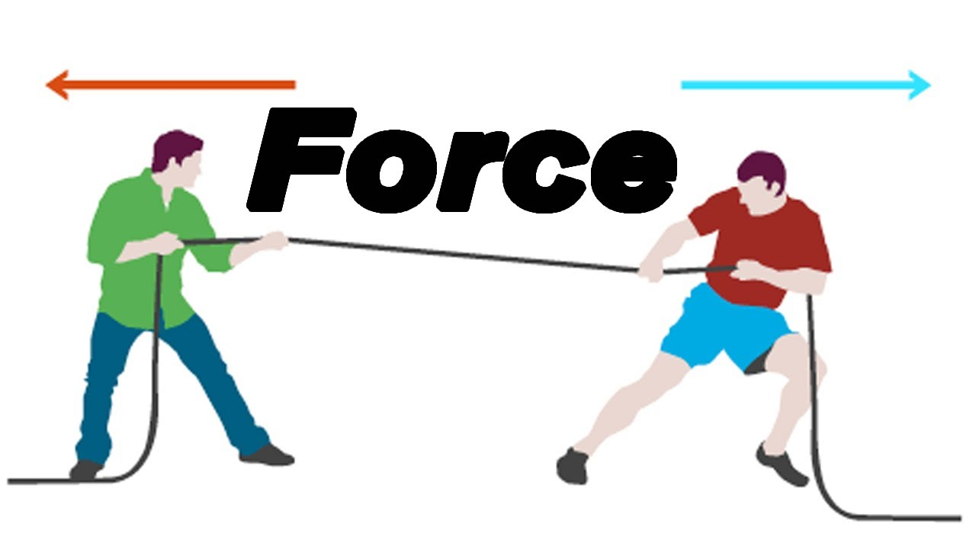
Kuvvet
Kuvvet, bir cisme dışarıdan uygulanan ve onu harekete zorlayan etkidir.
Kuvvet şiddeti, yönü ve uygulama noktası olan vektörel bir büyüklüktür.
Kuvvetin Etkileri
Bir cismin üzerine uygulanan kuvvet, cisim üzerinde iki ayrı etki meydana getirir:
1. Dış Etki: Kuvvetin dış etkisi (external effect) cismi hareket ettirmeye çalışmaktır.
Kuvvet dengelenmiş ise cisim durağandır veya sabit hızla hareket eder. Dengeyi sağlayan diğer kuvvetlerin hesabı Statik dersinin konusudur. (Kuvvet dengelenmemiş ise cisim ivmeli hareket eder ki, bu durumda hareket dinamik dersi kapsamında incelenir.)
2. İç Etki: Kuvvetlerin iç etkisi (internal effect) ise gerilme ve şekil değiştirmeler oluşturarak cismi deforme etmeye ve hasar vermeye zorlamaktır. Bu özellikle dengelenmiş kuvvet sistemlerinde daha belirgin ortaya çıkar. Gerilmelerin ve şekil değiştirmelerin hesabı ise Mukavemet dersinin konusudur.

Slide 5
İnsan vücudunda kuvvetler
İç kuvvetler; temel olarak adale kasılması, daha az olarak da eklem çevresi bağ ve yumuşak dokuların etkisi.
Dış kuvvetler; yerçekimi, sürtünme, hava ve su direnci, darbe ve yüklenmeler.
Kuvvet türleri
Kuvvetin pek çok türü mevcuttur. Bazı bilim adamları kuvveti 2 kategoriye ayırmaktadır:
Temas kuvvetleri,
Belli bir mesafeden etki eden (temas etmeyen) kuvvetler (yerçekimi gibi).
Bazıları ise, yerçekimi, elektromanyetik, nükleer gibi kuvvetleri doğal kuvvetler olarak tanımlamaktadırlar.

Slide 6
Temas
İki cisim temas ettiği sürece aralarında bir kuvvet vardır.
Bir temas kuvveti, dış kaynaklı kuvvet sonucunda meydana gelir.
Önemli olmasına rağmen genellikle ihmal edilen bir diğer temas kuvveti, eklem reaksiyon kuvvetidir.
Kemikler üzerine etki eden kuvvetler, eklem kıkırdağında ve özellikle ilgili kemik uçlarında kompresyona (basma gerilmesine) neden olan temas kuvvetleridir.
Bazı durumlarda, eklemlerde ayırma yönünde çekme kuvveti (çekme gerilmesi) meydana gelebilir.
Temas kuvvetleri çok yaygındır ve tüm postür ve hareketlerde vardır.

Slide 7
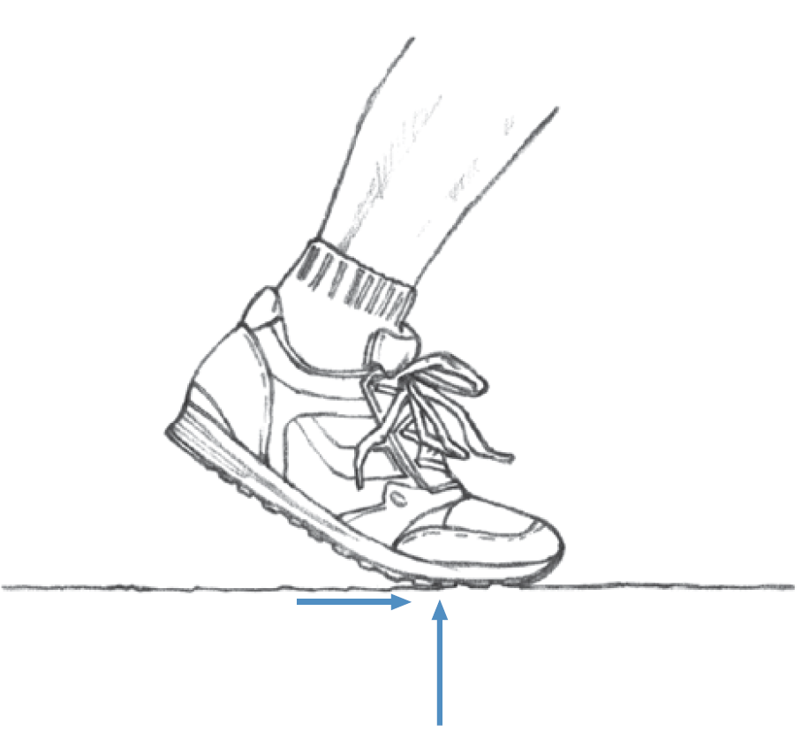
Sürtünme
İki katı cisim arasında hareket meydana gelirse sürtünme oluşur.
Sürtünme kuvvetinin büyüklüğü, birbirine komşu yüzeylerin bileşimine bağlıdır.
Hareketle oluşan aşırı bir temas kuvveti, doku hasarına neden olabilir.
“sıvı sürtünmesi” veya viskozite ise bir sıvının akışına karşı iç dirençtir.
Sürtünme kuvveti
temas kuvveti (tepki kuvveti)
İtme sırasında koşucunun ayağına etki eden normal temas kuvveti ve sürtünme kuvveti.

Slide 8
Sürtünme
Yığına kitap eklemek, alttaki kitap ile masa arasındaki statik sürtünme kuvvetini artırır.
Kitap ile duvar ve kitap ile eliniz arasındaki sürtünme kuvveti kitabı yukarıda tutmaya yeterlidir.

Slide 9
Spor ve İnsan Hareketinde Sürtünme
Sürtünme her sporda ve insan hareketinde önemli bir kuvvettir. Hareket, sürtünme kuvvetleri gerektirir, bu nedenle giydiğimiz ayakkabılar, ayaklarımız ve destek yüzeyi arasında uygun sürtünme kuvvetlerini sağlayacak şekilde tasarlanmıştır.
Spor ayakkabılarının çoğunda büyük sürtünme kuvvetleri isteriz, bu nedenle tabanlar için kullanılan malzemelerin büyük sürtünme katsayıları vardır. Dans, bowling, kayak gibi bazı aktivitelerde kayma arzu edilir, bu nedenle bu aktiviteler için kullanılan ayakkabıların tabanları daha küçük sürtünme katsayılarına sahiptir.
Raket sporlarında ve alet içeren diğer sporlarda, aletin kontrolünü kaybetmemek için büyük sürtünme kuvvetleri istenir. Kulplar, büyük sürtünme katsayılarına sahip deri veya kauçuk gibi malzemelerden yapılmıştır. Hatta üzerlerine atletik bant sararak, üzerlerine yapışkan maddeler püskürterek veya ellerimize tebeşir kullanarak sürtünme katsayılarını artırabiliriz.
Yaptığınız çeşitli sporları ve sürtünmenin bu sporlardaki performansı nasıl etkilediğini düşünün. Günlük aktivitelerde, ayakkabı ile zemin arasındaki sürtünme, kayma ve düşmeleri önlemede önemlidir. Spor aktivitelerinde bize etki edebilecek başlıca dış kuvvetler; yerçekimi, sürtünme ve temas kuvvetleridir.

Slide 10
Kas kuvveti
Kas kuvveti, vücut postürünün ve hareketin sürdürülmesinde önemli bir kuvvettir.
Motor kas fonksiyonu; genellikle iskelet sistemimizi hareket ettirir, belirli postürleri _{sürdürmeyi} _{sağlar, bizi ayakta tutar.}
Kaslar uyarılabilme, iletebilme, kasılabilme, uzayabilme ve elastisite özelliğine sahiptir.
  Bir kasın uyarılabilirliği, kasa bir uyarana karşı cevap verme becerisi kazandırır.
  İletebilme, bir elektrik akımını yayabilmeyi sağlar.
  Kasılabilme, yeterli bir uyarı alındığında kısalarak kuvvet meydana getirebilmektir.
  _{Kas gerilebilir,} uzayabilir ve germe kuvveti ortadan kaldırıldığında orijinal istirahat uzunluğuna (elastisite) geri döner.

Slide 11
Kas kuvvetinin büyüklüğü
Bir kasın üretebildiği kuvvetin büyüklüğü;
  Kasılabilme becerisine,
  Yapısına,
  Biyomekaniksel / biyokimyasal özelliklerine bağlıdır.
  Ayrıca kasın uzunluğu, kesit alanı, kasılma tipi ve hızı da kas kuvvetinin büyüklüğünü etkiler.
  Kasın kasılabilme becerisi;
  Ateşlenen motor ünite oranına,
  Ateşlenen motor ünite sayısına ve
  Motor ünitenin boyutuna bağlıdır.
Yaklaşık olarak, kasın uyguladığı kuvvet, kesiti ile doğru orantılıdır ve 3-4 kg-f/cm² dolayındadır.
Not: Kilogram-kuvvet, kütlesi 1 kg olan bir cismin, standart yerçekimi altında uyguladığı kuvvetin adı olup kgf ya da genellikle sadece kg ile gösterilir.
(1 kgf = 9,81 N)

Slide 12
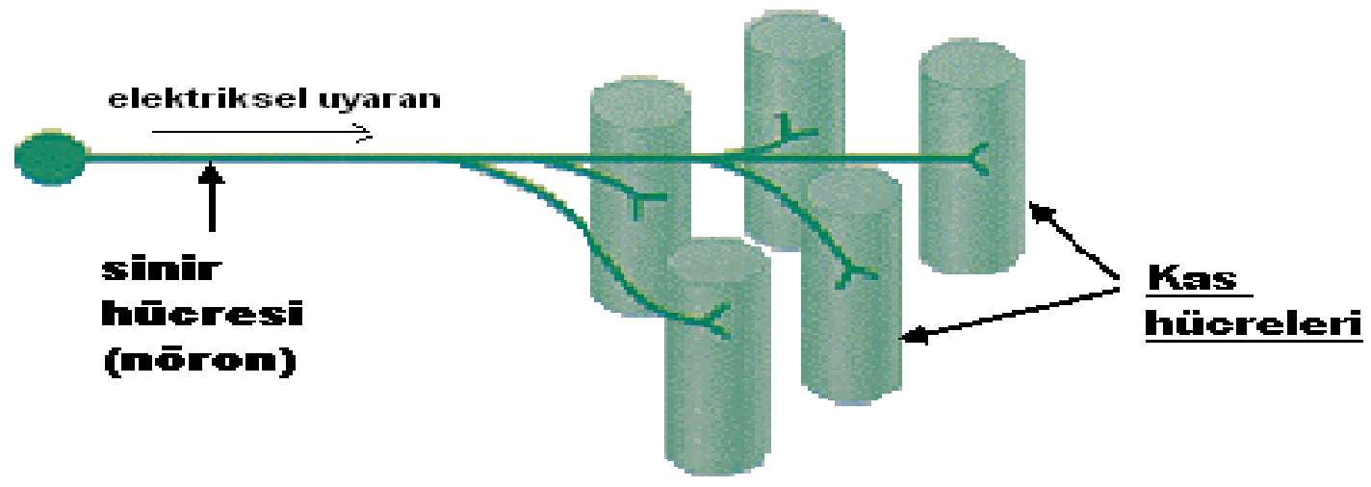
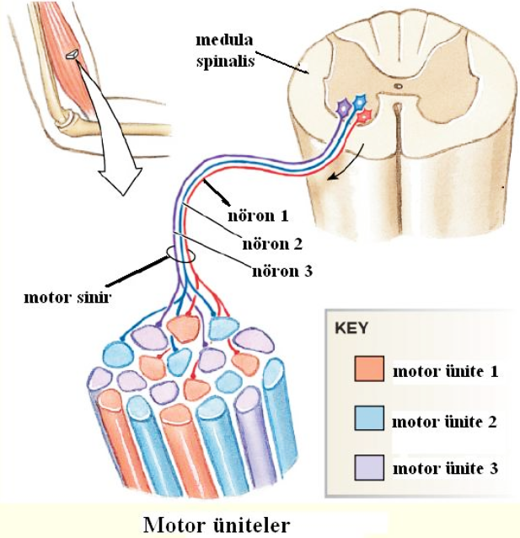
Kas kuvvetinin büyüklüğü
Motor birim, aksonlar tarafından donatılan motor nöron ve çizgili kas liflerinden oluşur. Bir sinir hücresi birden fazla kas lifini uyarır.
Sinir hücresi ve uyardığı kas liflerinin tamamına birden motor ünite (ya da motor birim) denir.
Bir kas değişik liflerden oluşan çok sayıda motor ünite içerir.

Slide 13
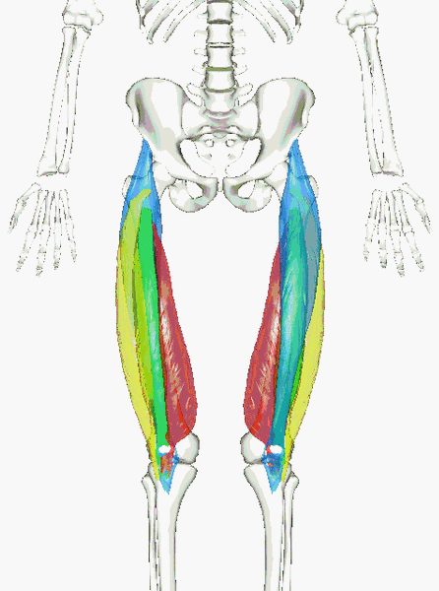
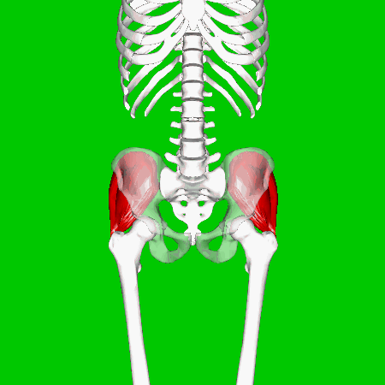
Kas kuvvetinin büyüklüğü
Örneğin; Dünya çapında bir haltercinin quadriceps femoris kasının kesit alanı, yaklaşık 150 cm² dir. Bu kasın maksimal bir kontraksiyonda patellaya uyguladığı kuvvet: 3,5 kgf/cm² x 150 cm² = 525 kgf olur.
Örneğin; oldukça geniş çaplı bir kas olan gluteus maksimusun kesit alanı 342 cm² olduğuna göre, ortaya çıkardığı kuvvet,
3,5 x 342 = yaklaşık 1200 kgf’dir.
quadriceps femoris
gluteus maksimus
Not: Kilogram-kuvvet, kütlesi 1 kg olan bir cismin, standart yerçekimi altında uyguladığı kuvvetin adı olup kgf ya da genellikle sadece kg ile gösterilir.
(1 kgf = 9,81 N)

Slide 14
Tendonların kuvvet iletimi
Tendonlar Mühendislik Mekaniği Dersi’nde gördüğümüz halatlara benzetilebilir.
Bunlar çekme gerilmesi durumunda bulunurlar, basma gerilmesi durumunda bulunmazlar.
Kuvveti, boyları boyunca iletirler. Kuvvetin şiddetini değiştirmeden, kemikler üzerinden geçerek, kas kuvvetinin yönünü değiştirebilirler.
Sürtünmenin olmadığı durumda, tendon’un her yerinde gerilme aynıdır.

Slide 15
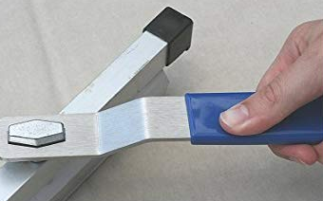
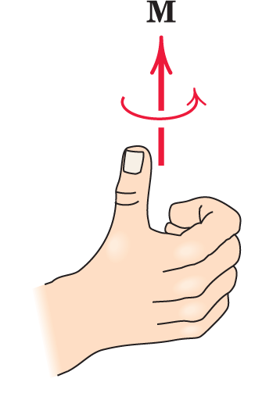
Moment (Tork)
Bir kuvvet bir cismi ötelemeye zorladığı gibi döndürmeye de zorlar.
Kuvvetin döndürme etkisine moment (tork) denir. Kuvvet momenti ya da dönme momenti oalrak da bilinir.
Moment vektörel bir büyüklüktür (şiddeti ve yönü vardır).
Momentin şiddetinin skaler olarak hesaplanması:
Momentin şiddeti = Kuvvet x kuvvet kolu
M = F . d
F
M
d

Slide 16
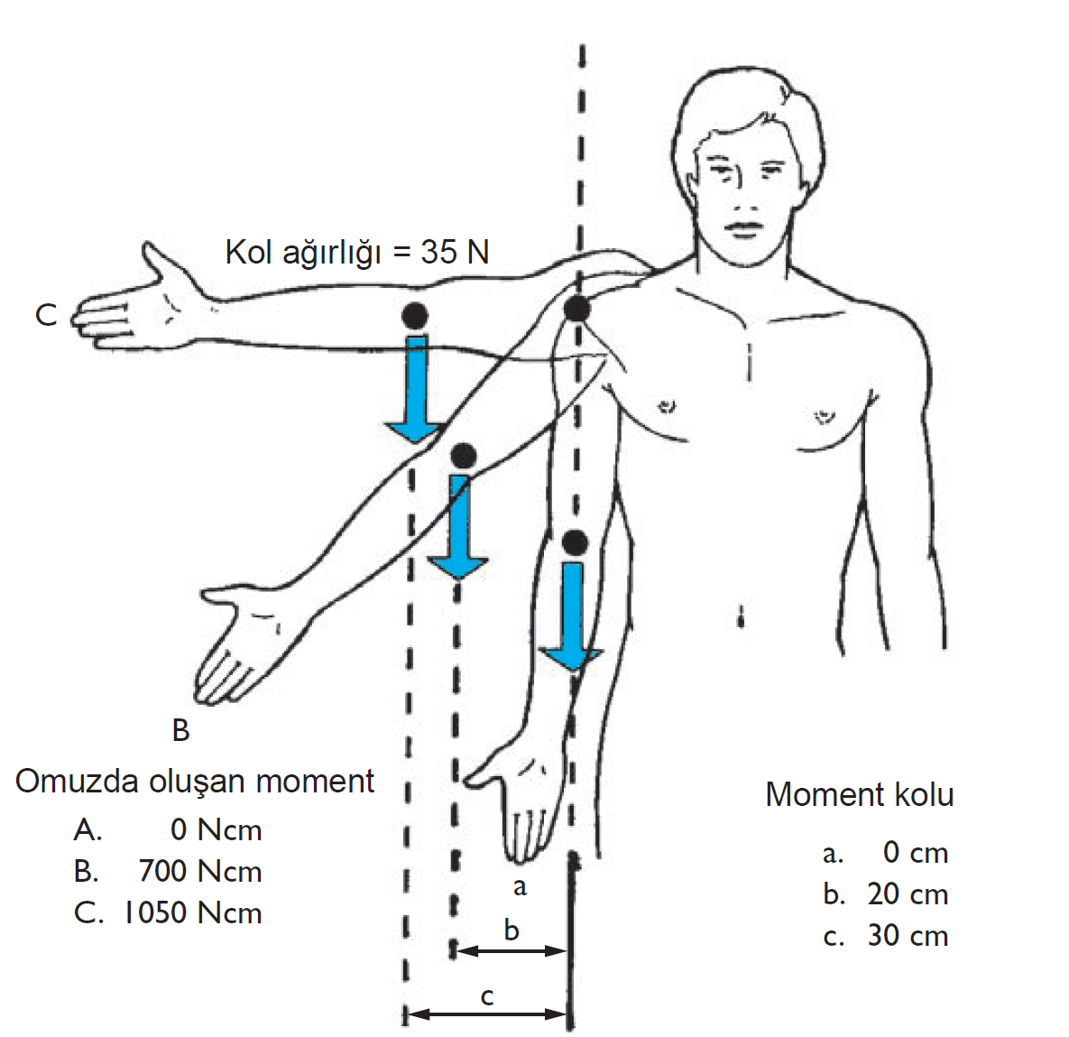
Örnek
Kolun ağırlığının omuzda yarattığı moment (döndürme etkisi), kol ağırlığının ve kolun ağırlık merkezi ile omuz arasındaki dikey mesafenin çarpılması ile elde edilir.
A

Slide 17
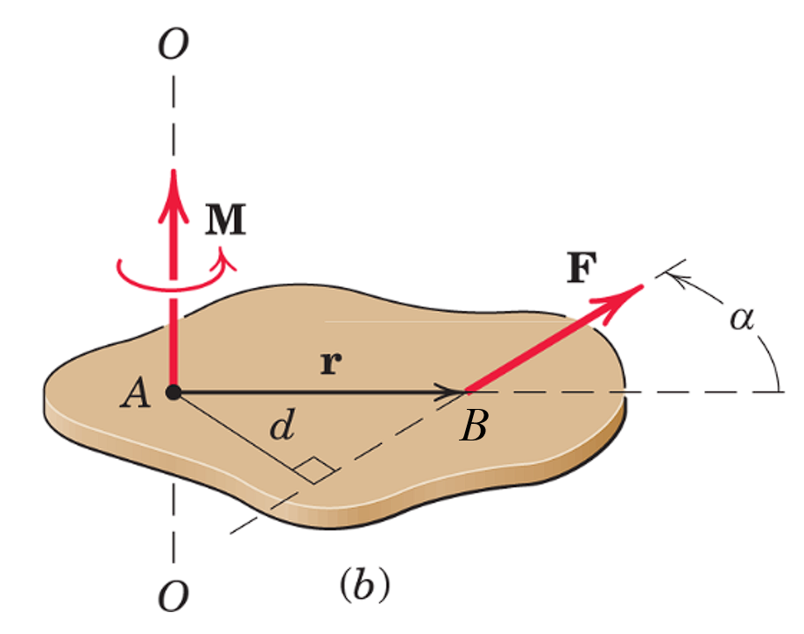

Momentin vektörel ifadesi
Bir kuvvetin bir noktaya göre momenti, moment alınan noktadan kuvvet hattı üzerindeki herhangi bir noktaya çizilen konum vektörü ile kuvvetin vektörel çarpımına eşittir.
Yandaki şekle göre;
F kuvvetinin A noktasına göre momenti:
Kuvvet hattı (kuvvetin doğrultusu)
$$\vec{M_{A}}=\vec{AB} x\vec{ F}$$
Moment alınan
nokta
Kuvvet hattı üzerindeki
herhangi bir nokta
Kuvvet
Momentin şiddeti = M = F . d
Not: Bu tanıma göre kuvvet hattı üzerinde farklı noktalar da alınabilir ve aynı sonuç bulunur.
$\vec{M_{A}}=\vec{AC} x\vec{ F}$ $=\vec{AD} x\vec{ F}$
Vektörel çarpımda sıra önemlidir. $\vec{AB}$ yerine $\vec{BA}$yazmak veya $\vec{F}$ kuvvetini önce yazmak sonucu etkiler.
Dikuzaklık (d) ile F i skaler çarparsak sadece Momentin şiddetini elde ederiz. Ancak vektörel çarpım yaparsak bu işleme gerek yoktur. Zira momentin vektörel ifadesi belli olunca, şiddeti de hesaplanabilir.

Slide 18
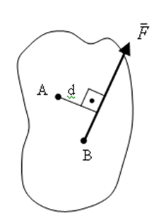
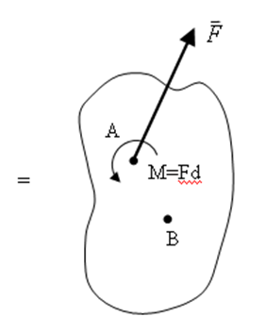
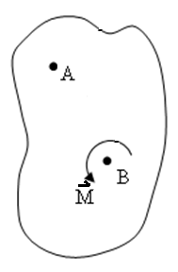
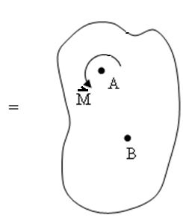
Bir kuvvetin bir noktadan diğer noktaya taşınması:
Taşıma işleminde önemli olan kuvvet veya momentin cisme olan ötelenme veya döndürme etkisinin korunmasıdır.
Ayrıca bir kuvvet etkime doğrultusu üzerinde herhangi bir noktaya kaydırılabilir. Momenti değişmez (kaydırılabilme ilkesi).
Bir kuvvet bir noktadan diğer noktaya momenti ile birlikte taşınır.
Bu şekilde döndürme etkisi de korunmuş olur.
B den A’ya taşınan bir kuvvet
Bir momentin bir noktadan diğer noktaya taşınması:
Bir moment, bir noktadan diğer noktaya aynen taşınır.
Çünkü etkisi kaybolmaz.
B den A’ya taşınan bir moment

Slide 19
Kuvvetlerin Toplanması
Artık spor aktivitelerinde bize etki edebilecek çeşitli dış kuvvetlerin birçoğunu biliyoruz; yerçekimi, sürtünme ve temas kuvvetleri başlıca kuvvetlerdir.
Çoğu spor ve egzersiz durumunda, bu dış kuvvetlerin birden fazlası birey üzerinde etki edecektir. Kişi üzerindeki etkilerini belirlemek için bu güçleri nasıl toplarız?
Net kuvvet veya bileşke kuvvet nedir?
Bir cisme etki eden net kuvvet, ona etki eden tüm dış kuvvetlerin toplamıdır.
Bu toplam cebirsel bir toplam değildir; yani kuvvetlerin boyutlarını temsil eden sayıları toplayamayız. Net kuvvet ya da bileşke kuvvet, tüm dış kuvvetlerin vektörel toplamıdır.

Slide 20
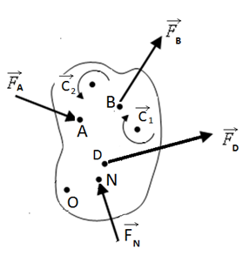
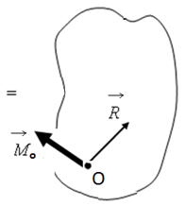

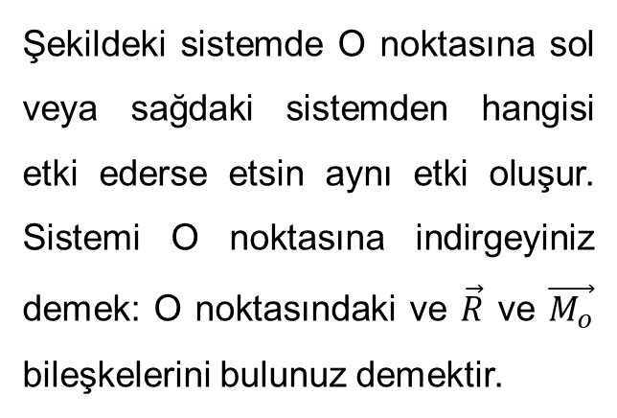
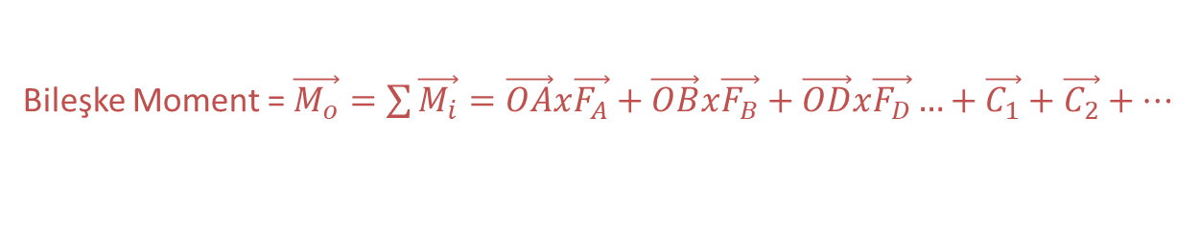
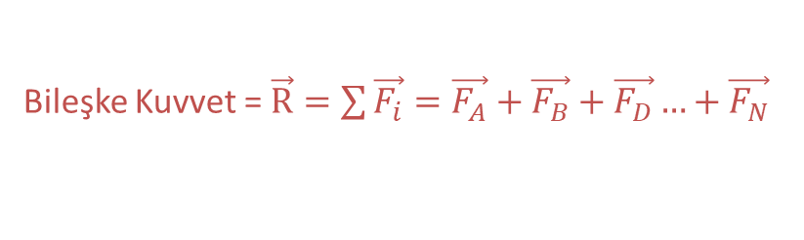
Bir sistemin tek noktaya indirgenmesi
Şekildeki sistemde O noktasına sol veya sağdaki sistemden hangisi etki ederse etsin aynı etki oluşur. Sistemi O noktasına indirgeyiniz demek: O noktasındaki ve $\vec{R}$ ve $\vec{M_{o}}$ bileşkelerini bulunuz demektir.
$\vec{C_{1}}$, $\vec{C_{2}}$: Tekil Momentler.
Bileşke Kuvvet = $\vec{R}=\sum{\vec{F_{i}}}=\vec{F_{A}}+\vec{F_{B}}+\vec{F_{D}}…+\vec{F_{N}}$
(Tüm tekil kuvvetlerin vektörel toplamı)
Bileşke Moment = $\vec{M_{o}}=\sum{\vec{M_{i}}}=\vec{OA}x\vec{F_{A}}+\vec{OB}x\vec{F_{B}}+\vec{OD}x\vec{F_{D}}…+\vec{C_{1}}+\vec{C_{2}}+…$
(Tüm tekil kuvvetlerin indirgenen noktaya göre momentleri + Tekil momentler )

Slide 21
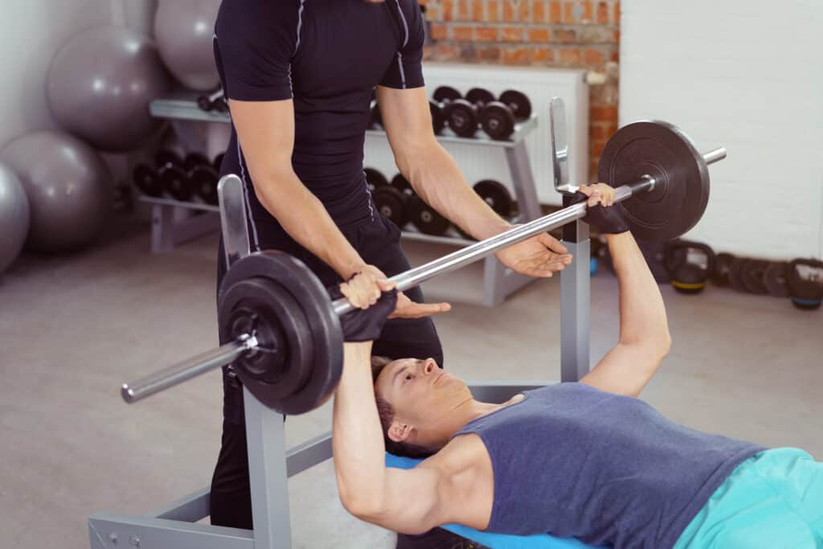
Örnek
Bir gözcü, 1000 N'lik bir halteri kaldırmaya çalışan bir halterciye yardım etmektedir. Gözcü, haltere 80 N'luk bir yukarı doğru kuvvet uygularken, halterci haltere 980 N'luk bir yukarı doğru kuvvet uygular. Halter üzerine uygulanan net dikey kuvvet nedir?

Slide 22

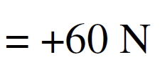
Örnek
Bir gözcü, 1000 N'lik bir halteri kaldırmaya çalışan bir halterciye yardım etmektedir. Gözcü, haltere 80 N'luk bir yukarı doğru kuvvet uygularken, halterci haltere 980 N'luk bir yukarı doğru kuvvet uygular. Halter üzerine uygulanan net dikey kuvvet nedir?
Çözüm
Yukarı yönün pozitif yön olduğunu varsayalım. 80 N kuvvet ve 980 N kuvvet pozitiftir ve halterin 1000 N ağırlığı negatiftir. Bunları eklemek bize aşağıdakileri verir:
y
Halter üzerine etki eden net dikey kuvvet, yukarı doğru etki eden 60 N'luk bir kuvvettir.
Yukarıdaki denklemde F'den önce görünen Σ sembolü, Yunancada büyük sigma harfidir. Matematikte toplama sembolü olarak kullanılır. Sigmayı izleyen değişken tarafından belirtilen tüm öğeleri toplamak anlamına gelir. Bu durumda ΣF, tüm kuvvetlerin toplamı anlamına gelir.

Slide 23
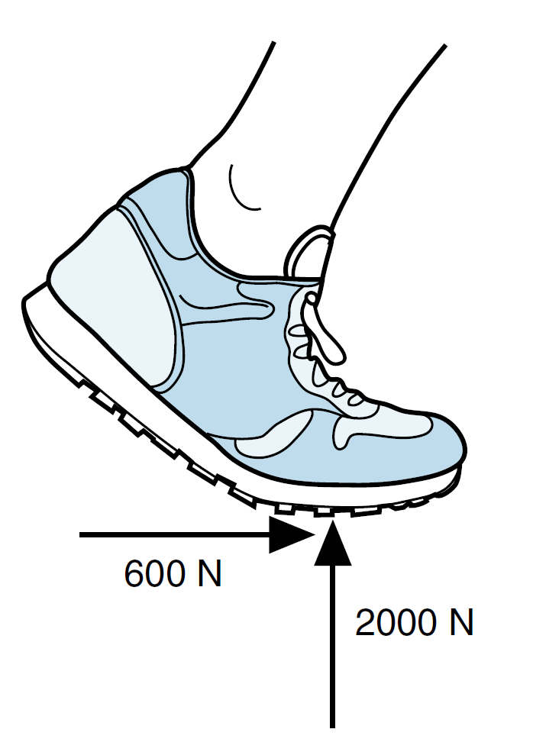
Örnek
Bir koşucunun ayağının altına etkiyen dikey zemin tepki kuvveti (normal temas kuvveti) 2000 N iken ileriye doğru etki eden sürtünme kuvveti 600 N'dur.
Bu iki kuvvetin bileşkesi nedir?

Slide 24
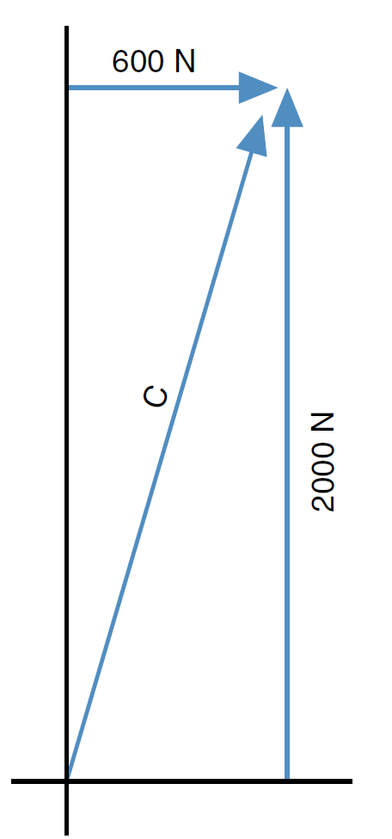
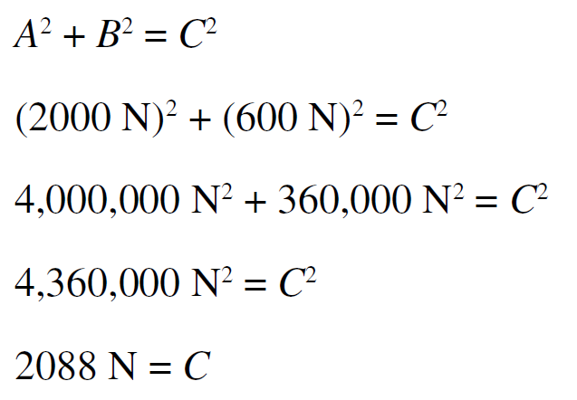
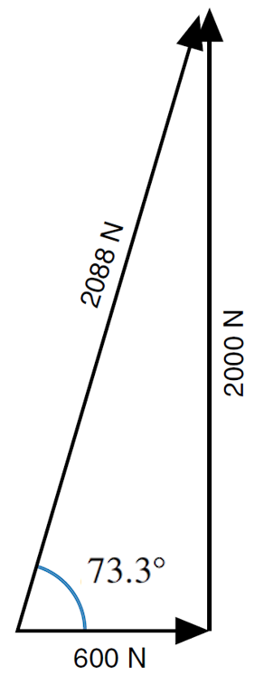
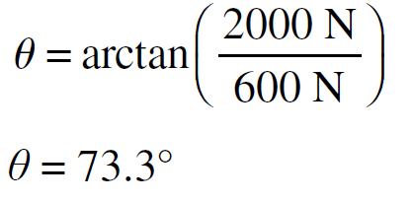
Çözüm
Bilinen iki kuvvet bir kutunun iki tarafını temsil etsin. Kutunun diğer iki tarafını çizin.
Ortaya çıkan kuvvet, bir ucu diğer iki kuvvetin uygulama noktasında olan bu kutunun köşegenidir.
Ortaya çıkan kuvvetin büyüklüğünü hesaplamak için Pisagor Teoremi’ni kullanın:
Ortaya çıkan kuvvetin yatayla açısını belirlemek için arktanjant işlevini kullanın:
karşı dik kenar
komşu dik kenar

Slide 25
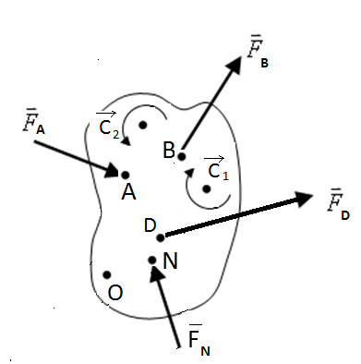
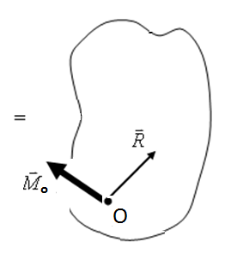



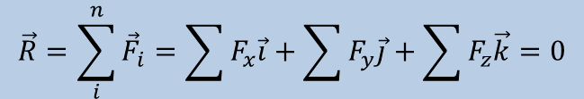


Denge
Dış yüklerin etkisine maruz bir cismin veya sistemin hareketsiz kalması yani dengede olabilmesi için; bileşke kuvvetin (R) ve bir noktaya göre bileşke momentin (M) sıfır olması gerekir.
$$\vec{R}=0$$
Denge Şartı
$${\vec{M}}_{o}=0$$
Genellikle 3 boyutlu problemler için vektörel çözüm tercih edilir.
Denge problemlerinde vektörel çözüm yapılacaksa:
$$\vec{R}=0$$
$${\vec{M}}_{o}=0$$
$$\vec{R}=\sum_{i}^{n}{{\vec{F}}_{i}=\sum{F_{x}\vec{i}}}+\sum{F_{y}\vec{j}}+\sum{F_{z}\vec{k}}=0$$
$${\vec{M}}_{o}=\sum{M_{x}\vec{i}}+\sum{M_{y}\vec{j}}+\sum{M_{z}\vec{k}}=0$$

Slide 26
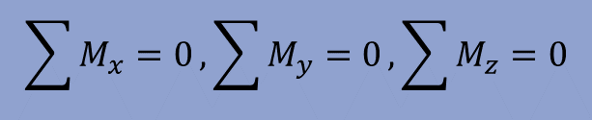
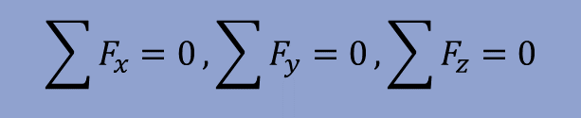
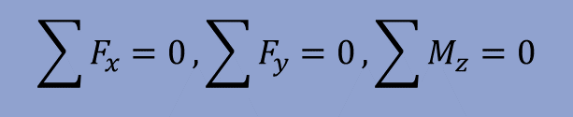
Denge problemlerinde skaler çözüm yapılacaksa:
$$\sum{F_{x}=0}, \sum{F_{y}=0},\sum{F_{z}=0}$$
3 Boyutlu (uzay) problemler için, 6 bağımsız skaler denge denklemi:
(D 1)
$$\sum{M_{x}=0}, \sum{M_{y}=0},\sum{M_{z}=0}$$
2 Boyutlu (Düzlem) Denge Problemlerinde 3 bağımsız skaler denge denklemi:
$$\sum{F_{x}=0}, \sum{F_{y}=0},\sum{M_{z}=0}$$
(D 2)
Özet olarak;
3 boyutlu denge problemlerinde vektörel çözüm için D 3.1 denklemleri , Skaler Çözüm için D 1 denklemleri kullanılır.
2 boyutlu denge problemlerinde vektörel çözüm için D 3.1 denklemleri, Skaler çözüm için D 2 denklemleri kullanılır.
3 boyutta vektörel çözüm, 2 boyutta skaler çözüm daha pratiktir ve tercih edilir.

Slide 27
Serbest cisim diyagramı (SCD)
Mekanikteki problemlerin çözümünde en önemli adımdır:
  Bir cismin, diğer cisimlerden teması kesilir,
  Boşlukta serbest olarak çizilir,
  Üzerine etki eden ağırlık dahil tüm dış yükler ve temasın kesildiği kısımlardaki tepki kuvvetleri gösterilir.
SCD çizerken püf noktaları:
a. Cisim izole edilirken, her izole edildiği temas kısmında mutlaka kuvvet oluşur,
b. İzole edilmediği temas noktalarında ise kuvvet gösterilmez.
d. Herbir SCD’da tüm kuvvetler birbirini dengeler ve dolayısıyla herbir SCD için denge denklemleri uygulanabilir.

Slide 28
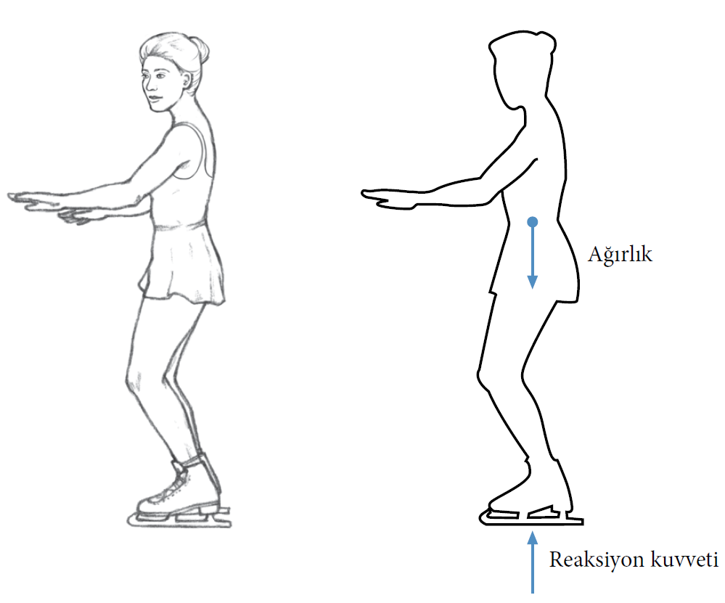
SCD Örneği:
Buz üzerinde duran bir patenci
Patencinin serbest cisim diyagramı

Slide 29
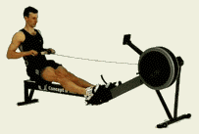
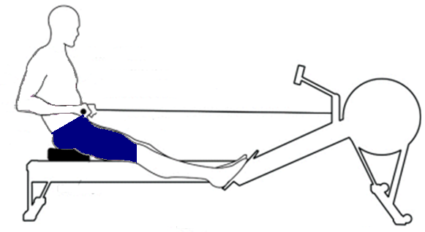
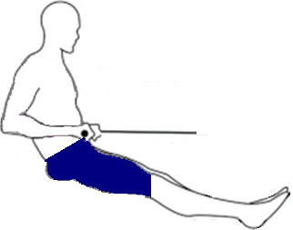
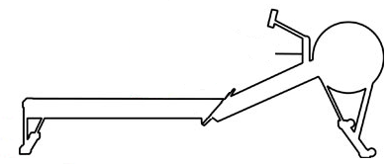
SCD Örneği: Şekildeki spor aleti ve sporcudan oluşan sistemde tüm sistemin ve ayrı ayrı parçaların SCD’lerini dikkatlice inceleyiniz.
(W₁, W₂ sporcu ve spor aletinin ağırlıkları olup, sporcunun oturduğu siyah minderin ağırlığı ve sürtünmeler ihmal edilmiştir. )
SCD-1 (Tüm sistem)
W₁
SCD-2 (Sporcu)
W₁
W₂
T
N_{zemin-1}
N_{zemin-2}
N₁
N₂
SCD-4 (spor aleti)
T
N₁
N₂
N₁
SCD-3 (Minder)
W₂
N₁
N_{zemin-1}
N_{zemin-2}

Slide 30
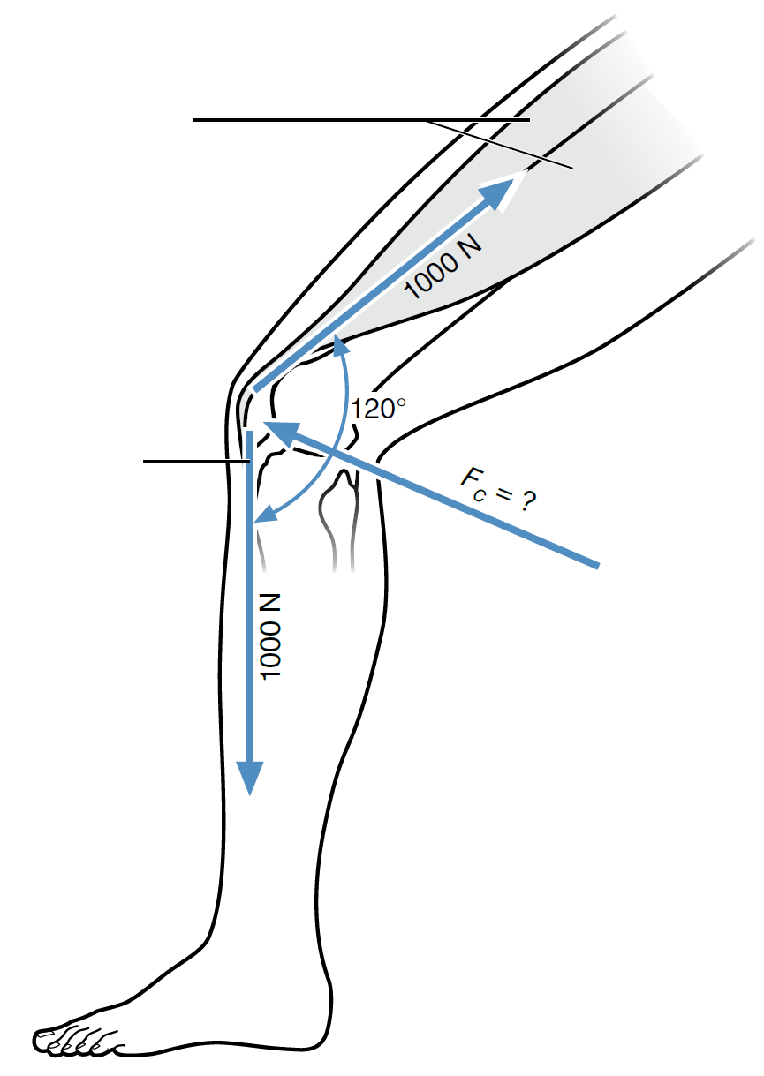
Örnek
kuadriseps
Diz fleksiyonda iken kuadriseps kası patellayı (diz kapağını) 1000 N'luk bir kuvvetle çekerken, patellar tendon da şekilde gösterildiği gibi arada 120° açı oluşacak şekilde 1000 N'luk bir kuvvetle çekmektedir.
Femoral kondillerden gelen kompresif kuvvet, patellaya etki eden diğer tek önemli kuvvettir.
Patella statik dengede ise, femoral kondillerin patellaya uyguladığı baskı kuvveti (F_{c}) kaç N’dur?
patella (diz kapağı)
patellar tendon

Slide 31
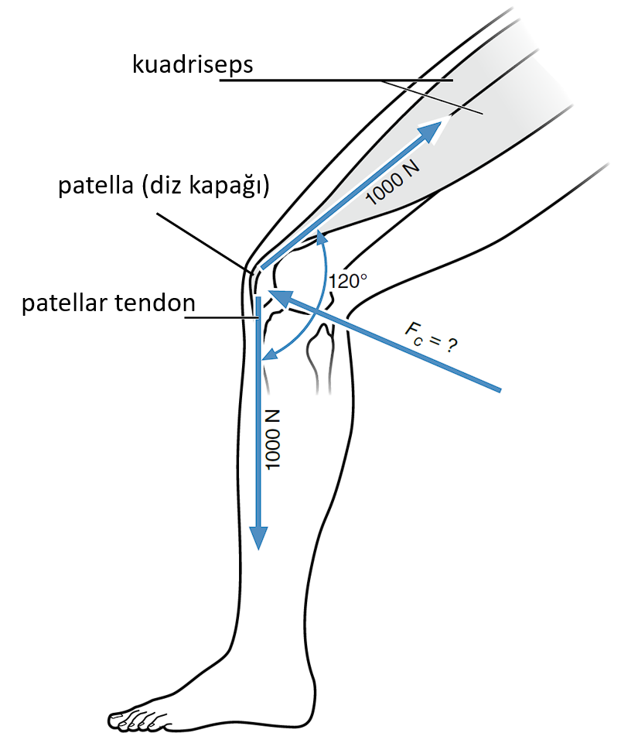
Çözüm 1
Vektörel çözüm
1. Adım SCD
F_{c} = ?
F_{A} = 1000 N
F_{A} = 1000 N
120˚
Patella
(diz kapağı)
Kaydırılabilme ilkesi
120˚
120˚
120˚
F_{c} = ?
F_{B} = 1000 N
F_{B} = 1000 N
Sistemin dengede durabilmesi için F_{c} = 1000 N olmalıdır.

Slide 32
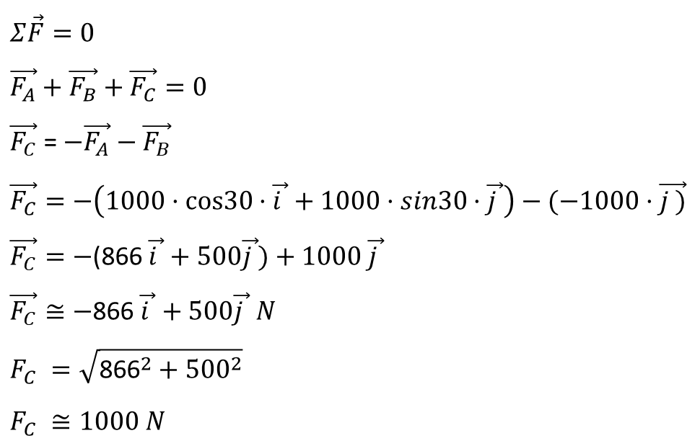
Çözüm 2
1. Adım SCD
Kartezyen vektörlerle çözüm
F_{A} = 1000 N
Denge denklemleri
$$Σ\vec{F}=0$$
$$\vec{F_{A}}+\vec{F_{B}}+\vec{F_{C}}=0$$
$\vec{F_{C}}$ = $−\vec{F_{A}}−\vec{F_{B}}$
$$\vec{F_{C}}=−\left(1000·cos30·\vec{i }+1000·sin30·\vec{j }\right)−(−1000·\vec{j )}$$
$\vec{F_{C}}=−$(866 $\vec{i }+500\vec{j })+1000$ $\vec{j }$
$\vec{F_{C}}≅−$866 $\vec{i }+500\vec{j } N$
$$F_{C} =\sqrt{{\text{866}}^{2}+{500}^{2}}$$
$$F_{C} ≅1000 N$$
Patella
(diz kapağı)
120˚
F_{c} = ?
F_{B} = 1000 N

Slide 33
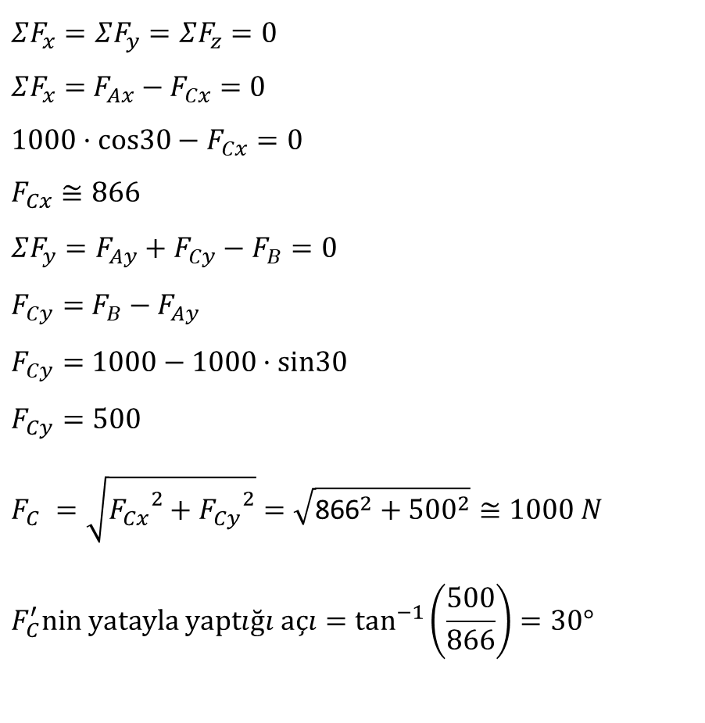
Çözüm 3
Skaler çözüm
1. Adım SCD
2. Denge denklemleri
F_{A} = 1000 N
$$ΣF_{x}=ΣF_{y}=ΣF_{z}=0$$
$ΣF_{x}=$ $F_{Ax}−$ $F_{Cx}=0$
$1000·cos30−$ $F_{Cx}=0$
$$F_{Cx}≅866$$
$ΣF_{y}=F_{Ay}+$ $F_{Cy}−$ $F_{B}=0$
$F_{Cy}=$ $F_{B}−$ $F_{Ay}$
$F_{Cy}=$ $1000−1000$ $·sin30$
$$F_{Cy}=500$$
$$F_{C} =\sqrt{{F_{Cx}}^{2}+{F_{Cy}}^{2}}=\sqrt{{\text{866}}^{2}+{500}^{2}}≅1000 N$$
$$F_{C}^{′}nin yatayla yaptığı açı=\tan^{−1}\left(\frac{500}{866}\right)=30°$$
Patella
(diz kapağı)
120˚
F_{c} = ?
F_{B} = 1000 N

Slide 34
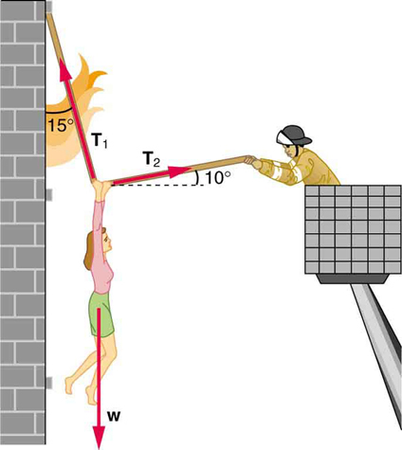
Örnek
76 kg'lık bir kişi, şekilde gösterildiği gibi yanan bir binadan çıkarılıyor.
Kişinin bir an hareketsiz olduğu düşünülürse,
iki halattaki kuvvetleri hesaplayın.
Kadının her koluna düşen kuvveti hesaplayın.
Çözümünüze bir serbest cisim diyagramı ekleyin.
Soruyu çabuk çözün!

Slide 35
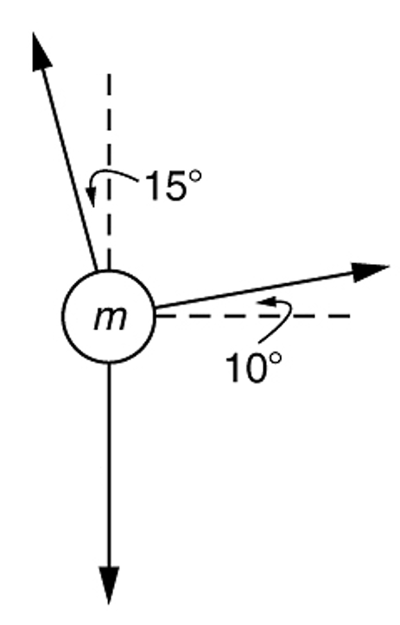
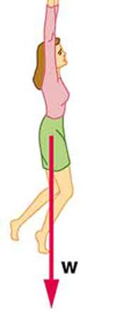
Çözüm
SCD1
SCD2
T₁
W/2 W/2
T₂
W
∑F_{y}= 0
T₁ cos 15 + T₂ sin 10 - W = 0
∑F_{x}= 0
T₂ cos10 - T₁ sin 15 = 0
W = m.g ≌ 76 . 9,8 ≌ 744,8 N
F_{kol} = W/2 ≌ 372,4 N
W yerine yazılarak bu denklemlerden T₁ ve T₂ kuvvetleri bulunabilir.
ÖDEV: Bu denklemleri kullanarak T₁ ve T₂’yi hesaplayınız.

Slide 36
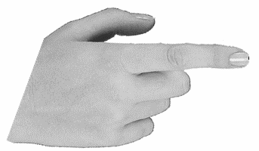

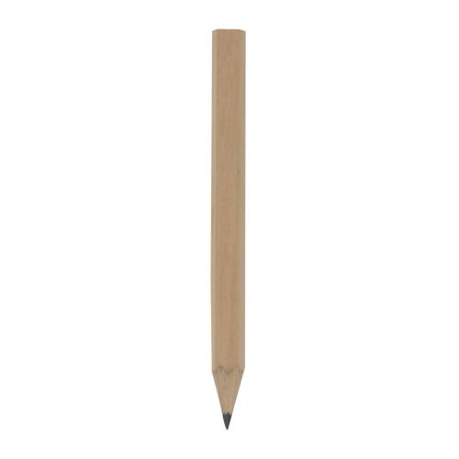



Sürtünme
Bir kalemi iki elinizin işaret parmaklarıyla şekildeki gibi bastırarak dengede tutabiliriz.
Kalem dengede olduğuna göre, 3 denge denklemi de sağlanmalıdır:
N
N
A
W
$$\sum{F_{x}=0→N−N=0}$$
$$\sum{M_{A}=0}$$
(tüm kuvvetler zaten A noktasından geçtiği için hepsinin momenti sıfırdır.
Moment denklemini yazmaya gerek kalmaz.)
$$\sum{F_{y}}=0→ ?−W=0$$
(Soru: W’yi dengeleyen nedir?)

Slide 37



Cevap: Sürtünme Kuvvetleridir.
t
F_{s}
F_{s}
N
A
N
W
O halde bir önceki SCD eksiktir. Doğru SCD yukarıdaki gibidir. Sürtünme kuvvetleri (F_{s}) ile W ağırlığı dengelenecektir.
$$\sum{F_{y}}=0→ 2F_{s}−W=0$$
$$\sum{M_{A}=0→F_{s}.\frac{t}{2}}−F_{s}.\frac{t}{2}=0$$
$$\sum{F_{x}=0→N−N=0}$$

Slide 38
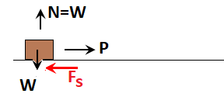

Şimdi yerde bulunan bir sandığı hareket ettirmek için P yatay kuvvetini uygulayacağız. P kuvvetini sıfırdan itibaren yavaş yavaş arttıracağız.
Belli bir değere kadar sandık yerinden kıpırdamayacaktır. Çünkü o değere kadar sürtünme kuvveti (F_{s}), P kuvvetine her an eşit şiddette olacak ve P nin artmasıyla F_{s} de artacaktır.
Sınır durumda yani sandığın hareket başlayacağı anda, F_{smax} değerindedir ve μ_{s}.Ν değerine eşittir. Burada μ_{s} statik sürtünme katsayısı ismini verdiğimiz, sürtünen yüzeylerin pürüzlülüğünü ifade eden bir katsayısıdır. 0 ile 1 arasında değişen μ_{s} değeri, 1’e ne kadar yakın ise yüzeyler arasındaki pürüzlülük o kadar fazladır. 0’a ne kadar yakın ise yüzeyler arası pürüzlülük azdır yani daha kaygan bir durum söz konusudur.
Cisim harekete başladıktan hemen sonra sürtünme katsayısı biraz düşmekte ve kinetik sürtünme katsayısı ismini verdiğimiz μ_{k} değerine inmektedir. Bu durumda hareket sırasında sürtünme kuvveti μ_{k}.Ν değerine eşit olur.
(F_{smax} = μ_{s}.N)
Statik Sürtünme: F_{s} ≤ μ_{s}.Ν
Kinetik Sürtünme: F_{k} = μ_{k}.Ν

Slide 39
Örnek:
Sürtünmeli bir yüzeyde duran 4 kg kütleli bir cisim ile yüzeyin arasındaki sürtünme katsayısı 0,3 ise bu cismi harekete geçirmek için gereken en az kuvvet kaç N olmalıdır? (g = 9,81 m/s² kabul ediniz)
Çözüm:
Soru bize statik mi kinetik mi sürtünme kullanacağımızı doğrudan söylememiş. Ama cisim durduğu için statik sürtünmeden bahsedildiğini anlıyoruz.
Yüzeyin uyguladığı normal kuvveti cismin ağırlığına eşittir, yani N = W = m.g
N = 4 . 9,81 = 39,24 N
Harekete geçme anında F_{s} = F_{s,max} = μ_{s}.Ν
F_{s,max} = 0,3 . 39,24
F_{s,max} = 11,772 N
Yani 11,772 Newton’dan çok az daha büyük bir kuvvet cismi harekete geçirebilir.
N
F
F_{s,max} = μ_{s}.N
W=m.g
F > 11,772 N

Slide 40

Örnek
Kaslar, kemikler ve eklemler, statiğin en ilginç uygulamalarından bazılarıdır.
Kaslar kasılarak sadece çekme kuvveti üretebilirler, bu nedenle çiftler halinde oluşurlar. Kolda, biceps kası bir fleksördür, yani uzuvları kapatır. Triceps kası ise uzuvları açan bir ekstansördür.
İskelet kaslarının çoğu vücut içinde uzuvların dış dünyaya uyguladığından çok daha büyük kuvvetler uygular çünkü çoğu kas eklemlere yakın tendonlar aracılığıyla kemiklere bağlanır. Basit makineler olarak bakıldığında, şekilde görüldüğü gibi, giriş kuvveti çıkış kuvvetinden çok daha büyüktür.
E
Soru: Biceps kasının kolun kendi ağırlığını da dikkate alarak kitabı şekilde görülen konumda tutması için üretmesi gereken kuvveti hesaplayınız ve bunu kaldırılan toplam ağırlıkla karşılaştırınız.

Slide 41






Çözüm
Sisteme etki eden dört kuvvet vardır. Biceps kuvveti F_{B}'dir; dirsek eklemine humerus tarafından uygulanan kuvvet F_{E}'dir; ön kolun ve kitabın ağırlıkları W_{a} ve W_{b}'dir. Bunlardan ikisi bilinmiyor (F_{B} ve F_{E}).
y
+
E
x
Dirsek eklemine göre moment alınırsa:
SCD
M_{E} = 0 = r₁F_{B} - r₂w_{a} - r₃w_{b}
E
Kolun ve kitabın toplam ağırlığı:
Biceps kası tarafından uygulanan kuvvetin toplam ağırlığa oranı:
Bu, pazı kasının, taşınan ağırlığın 7,38 katı bir kuvvet uyguladığı anlamına gelir.

Slide 42

Soru: Dirsek eklemine humerus tarafından uygulanan F_{E} kuvvetini hesaplayınız, bunu kaldırılan toplam ağırlıkla karşılaştırınız.
Çözüm:
y
$$\sum{F_{y}}=0→ F_{B}−F_{E}−w_{a}−w_{b}=0$$
$$F_{E}=F_{B}−w_{a}−w_{b}=470−9,8 \left(2,5+4\right)$$
$$F_{E}≅406 N$$
$$\frac{F_{E}}{w_{a}+w_{b}}=\frac{406}{63,7}≅6,37$$
+
x

Slide 43



Soru: Çizim, çalıştırılan bir alt bacağı göstermektedir.
Ayağa 40N’luk bir ağırlık bağlanmıştır. Ayak düşeye göre θ açısında uzatılır.
θ = 90° olduğunda ağırlığın diz ekleminde oluşturduğu momentin büyüklüğünü bulun.
Hangi θ açısında momentin büyüklüğü 25N.m'ye eşittir?
E
Çözüm: a) Ayağın düşeye göre θ = 90° açıyla uzatıldığı kabul edildiğinde kaldıraç kolunu bulmamıza gerek yoktur, verilen mesafe kaldıraç kolunun kendisidir, çünkü kuvvet dik olarak etkimektedir.
E
$$M_{E}=r_{\text{⊥}} F$$
$$M_{E}=(0,65m) (40N)$$
$$M_{E}=26 Nm$$

Slide 44


Çözüm: b) Verilen tork büyüklüğü M_{E} = 25 Nm $→θ$=?
E
$$M_{E}=r_{\text{⊥}} F$$
$$M_{E}=(r.sinθ) (40)$$
$$25=\left(0,65 sinθ\right)40$$
$$sinθ=\frac{25}{40(0,65)}$$
$$sinθ≅0,9615$$
$$θ≅\sin^{−1}{0,9615}$$
$$θ≅74°$$
E
Yani 74° açıda momentin büyüklüğü 25 Nm'ye eşittir.

Slide 45
Gerilme
Gerilme, dış kuvvete, zorlamaya maruz kalan cisim tarafından orijinal şeklini korumak için kendi içinde üretilen tepki kuvvetidir. Birim yüzeye düşen yük miktarı olarak da tanımlanabilir.
İki temel gerilme türü vardır. Gerilme vektörü, incelenen kesit yüzeye dikey etkiyorsa, bu gerilmeye normal gerilme (σ), gerilmenin kesit düzleminde olması halinde oluşan gerilmeye ise kayma gerilmesi (τ) denmektedir.
Gerilmenin SI birimi Pa = N/m²’dir.
Ancak makine hesaplarında genel olarak MPa = N/mm² kullanılır.
Gerilme birimi basınç birimi ile aynıdır. Basınç katı malzemenin dışında oluşan bir zorlanma iken, gerilme ise malzemenin içinde oluşmaktadır.

Slide 46








Ayırma Prensibi
Ayakta bekleyen bir kişinin vücut ağırlığı sebebiyle farklı bölgelerinde oluşan gerilmeleri inceleyiniz. Bölgeler için hayali olarak kesimler yapıldığına, her bir kesimde sadece iç kuvvet oluştuğuna dikkat ediniz.
I
I
W_{kafa}
II
II
I
I
Wtüm
F_{iç-1}
W_{gövde+kafa}
W_{tüm} / 2
W_{tüm} / 2
II
II
F_{iç-2}

Slide 47


Gerilme tipleri
Bir makina elemanı 6 tip değişik zorlanma türüne veya bunların bir yada birkaçına birden maruz kalabilir. Zorlanma tipleri şunlardır.
Burulma Eğilme Basma Kesme
Parça çekme, basma, eğilme gibi yüklenme durumlarına maruz kaldığında normal gerilme (σ),
Parça, kesmeye, burulmaya maruz kaldığında (τ) kayma gerilmesi ortaya çıkar.

Slide 48


Çekme (çeki) gerilmesi
Bir malzemeyi iki ucundan çektiğimizde yada sıkıştırdığımızda içerisinde normal gerilme oluşur.
Çekme varsa Çekme Gerilmesi (σ_{ç}) olarak, basma varsa Basma Gerilmesi (σ_{b}) olarak adlandırılır.

Slide 49


Basma (bası) gerilmesi

Slide 50

Daha fazla ağırlık desteklendikçe omurların yüzey alanı artar.
Sakrum kemiğini oluşturan 5 omurun aralarında ise disk ve faset eklem yoktur. Bu 5 omur birbirine kaynamış tek bir kemik şeklindedir. Koksiks adı verilen kuyruk sokumu kemiği de benzer yapıdadır. 4 veya 5 omurun birleşiminden oluşur. Sakrum kemiği aynı zamanda her iki yanda leğen kemikleri ile eklem oluşturur. Bu eklemler sakroilyak eklemler olarak bilinir. Bu anatomik farklılıklar nedeniyle sakrum ve koksiks biyomekanik olarak da omurganın geri kalanından farklılık gösterir.

Slide 51


Örnek: Yağmur’un vücut kütlesi 60 kg’dır. Koşarken ayakkabısının tabanına ağırlığının üç katı kadar maksimum darbe kuvveti uygulamaktadır. Ayakkabısının tabanının alanı 150 cm² olduğuna göre oluşan maksimum basıncı bulunuz.
$$F_{b}=3 \left(60 . 9,81\right)$$
$$F_{b}=1765,8 N$$
$$σ_{b}=\frac{1765,8 N}{150 {cm}^{2}}$$
$σ_{b}=11,772\frac{N}{{cm}^{2}}=11,772 . {10}^{4} Pa=117,72 kPa$

Slide 52











Örnek: Vücut ağırlığının yaklaşık %45'inin L1, L2 vertebral diski tarafından desteklendiği düşünülürse, 625 N ağırlığındaki bir kadının;
a. anatomik pozisyonda durduğunda,
b. elinde 222 N'lik bir bavulla dik durduğunda L1, L2 vertebral diskinde ne kadar basma gerilmesi oluşur?
(Diskin yatay olarak yönlendirildiğini ve yüzey alanının 20 cm² olduğunu varsayalım.)
Çözüm:
= 252000 Pa = 252 kPa
= 140000 Pa = 140 kPa

Slide 53


Kesme (kayma ya da makaslama) gerilmesi
Bir parça kuvvet tarafından kesmeye maruz kalıyorsa, kesme yüzeyinde Kayma Gerilmesi meydana gelir.

Slide 54

femur
Bir kayakla atlamadan iniş sırasında dizdeki eksenel darbe kuvveti, tibial plato üzerinde hem basma gerilmesi hem de öne doğru yönlendirilen bir kesme gerilmesi oluşturur.
tibial plato
fibula
tibia

Slide 55


Eğilme gerilmesi
Parça eğilme momentine maruz kalıyorsa eğilme gerilmesi olarak adlandırılan normal gerilme oluşur.
Normal gerilmenin tipi ise şekilde gösterilen parça için üst kısımlarda çekme şeklinde, alt kısımda ise basma şeklinde olacaktır.
I: Alan atalet momenti
M_{e}: Eğilme momenti
Eğilme gerilmesi = σ_{e} = σ_{max}

Slide 56



Burulma gerilmesi
Bir mil döndürmeye zorlanırken, malzeme içerisinde Kayma Gerilmeleri meydana gelir. Hesaplaması aşağıdaki şekildedir.
I_{p}: Polar alan atalet momenti
M_{b}: Burulma momenti
Burulma gerilmesi = τ_{b} = τ_{max}

Slide 57

Aslında çamaşır sıkmak, teknik anlamda çamaşıra her iki ucundan burulma momenti uygulamak demektir.

Slide 58

Alan Atalet Momenti (I_{x}, I_{y} ) ve Polar Alan Atalet Momenti (I_{p})
Atalet; direnim, karşı koyma anlamına gelmektedir. Bir cismin alan atalet momenti cismin eğilme, burulma vb. zorlanmalara karşı gösterdiği direncinin bir ölçütüdür.
Atalet momenti hız, ivme veya kuvvet gibi fiziksel bir büyüklük olmayıp yalnızca hesap kolaylığı sağlayan; alanın geometrisinin bir fonksiyonudur. Eğilme durumunda alan atalet momenti, burulma durumunda polar alan atalet momenti kullanılır.
(Not: Bazı kaynaklarda polar atalet momenti I_{p} yerine J harfi ile temsil edilir.)

Slide 59


Yüzey basıncı

Slide 60

Esneklik (Elastisite)
Bazı maddelerin deforme edildikten sonra orijinal ölçülerine ve şekline dönebilme becerisidir.
Kuvvetin büyüklüğü,
Maddenin türüne
Deformasyon miktarına bağlıdır.
Uygulama noktası, elastik madde ile dış kuvvet arasındaki temas noktasıdır.
Elastik bantlar, sünger toplar ve bükme çubukları esneklik kuvvetinin direnç kuvveti olarak kullanıldığı kuvvetlendirme aleterine örnek olarak verilebilir.
Splintler ve ortezler yapılarında elastik parçalar içerebilirler.

Slide 61



Hasar Gerilmesi
Şekildeki ipe asılan yükü göz önüne alalım. İpteki kuvvet statik dengeden F = W’dir.
A (mm²) | (İp Malzemesi - 1, gevrek malzeme) F_{kopma} (N) | (İp Malzemesi - 2, gevrek malzeme) F_{kopma} (N)
10 | 100 | 50
20 | 200 | 100
30 | 300 | 150
40 | 400 | 200
Tabloda kopma anındaki kuvvetler gösterilmiştir. Görüldüğü gibi ipin boyutu (kesit alanı A) ve malzemesi değiştikçe kopma kuvveti değişmektedir.
Soru: Bu tabloya göre değişmeyen bir değer var mıdır?
Cevap: Her bir gevrek (kırılgan) malzeme için $\frac{F_{kopma}}{A}$ oranı değişmemektedir.
Bu orana şimdilik malzemenin hasar gerilmesi diyebiliriz. ($σ_{hasar }=\frac{F_{kopma}}{A})$
Hasar gerilmesi malzemenin bir özelliği olup, malzeme boyutlarından bağımsızdır. (yoğunluk gibi)

Slide 62




Malzemenin bir özelliği olan hasar gerilmesi çekme deneyi ile bulunur.
Çekme Test Cihazı
Sünek malzemeler için kalıcı deformasyonun (plastik bölgenin) başladığı an hasar anı olarak değerlendirilmelidir. Zira kalıcı deformasyona maruz kalan bir eleman işlevselliğini yitirecektir. Bu sebeple hasar gerilmesi akma gerilmesi olarak değerlendirilmelidir. $σ_{hasar }=σ_{akma }$=${ σ}_{a}$= $\frac{F_{akma}}{S}$
Gevrek malzemelerde ise kalıcı şekil değiştirme ihmal edilecek kadar azdır. Hasar gerilmesi kopma veya kırılma anındaki gerilmedir. $σ_{hasar }$=${ σ}_{kırılma }\text{=}σ_{k}$
Not: Sünek malzemelerin çeki ve basıdaki akma mukavemetleri (gerilmeleri) aynı kabul edilir.
Gevrek malzemelerde ise bası mukavemeti çeki mukavemetinden daha fazladır. (3-4 katı olabilir.)

Slide 63













Çekme Deneyinden Elde Edilen Veriler (EN Standartlarına Göre Gösterim)
Belirgin akma noktası gösteren sünek malzeme
Belirgin akma noktası göstermeyen sünek malzeme
Neredeyse hiç akma olmayan gevrek malzeme
$Sünek Malzemeler İçin: σ_{hasar }=σ_{akma }$=$\frac{F_{akma}}{S}$ = Re_{H} ya da Rp_{0,2}
$Gevrek Malzemeler İçin: σ_{hasar }=σ_{kırılma }\text{=}\frac{F_{kırılma}}{S}$ = Rm
$$σ=\frac{F}{S0}$$
$$Elastisite Modülü=E=\frac{σ}{ε}$$
$$Poisson Oranı= μ=−\frac{ε_{yanal}}{ε_{eksenel}}$$
$$Rezilyans Modülü=$$

Slide 64



Kemiğin mekanik özellikleri
İnsan kortikal kemiği ve insan trabeküler kemiğinin iki farklı yoğunluğu için tipik basma gerilim-gerinim eğrileri
Normal ve osteoporozlu (kemik erimesi olan) kortikal kemik için çekme gerilim-gerinim eğrileri

Slide 65

Sorusu olan?

